Slide 1
Онлайн-курс по Machine Learning,
Causal Inference и продвинутой проверке гипотез
HW4
Nadezhda Turovskaya

Slide 2
Задание 1:
0. Подумайте над бизнесовой составляющей: стоимости и expected value верных и неверных прогнозов. Выразите это в оптимизации моделей и обоснуйте.
1. Подумайте над функцией потерь. Обоснуйте, почему именно она
2. Определите метрики качества. Обоснуйте, почему именно они
3. Попробуйте повысить качество модели с учетом новых метрик
4. (Опционально) Попробуйте откалибровать вероятности логистической регрессии

Slide 3
0. Бизнесовая составляющая:
стоимость и expected value верных и неверных прогнозов.
C_retention — стоимость удержания (затраты на акцию/предложение), R_retention — чистая приведённая прибыль от удержанного клиента.
Возможные кейсы (Subscribe: 1 = продлит, 0 = не продлит)
TP / TN / FP / FN кейсы | Интерпретация | Бизнес‑эффект | Формула
TP модель = 1, истинно = 1 | модель предсказала, что клиент продлит, и он действительно продлил | ничего не делаем; экономия по сравнению с политикой «удерживать всех» (сэкономленный C_retention). Чистый эффект ≈ 0 | эффект = 0
TN модель = 0, истинно = 0 | модель верно пометила клиента как уходящего; запускаем удерживающую акцию | при успехе удержания получаем R_retention − C_retention; при неуспехе теряем −C_retention | EV_TN = p_success * (R_retention − C_retention) + (1 − p_success) * (−C_retention)
FP модель = 1, истинно = 0 | модель предсказала, что клиент продлит, но он ушёл; по сигналу модели ничего не делали | упущенная прибыль от утраченного продления ≈ −R_retention (с учётом, что C_retention не потрачен) | эффект ≈ −R_retention
FN модель = 0, истинно = 1 | модель пометила клиента как уходящего, но он бы сам продлил; вы зря применили акцию | потрачены ресурсы на ненужную акцию, стоимость ≈ −C_false_positive (обычно ≈ −C_retention) | эффект ≈ −C_false_positive

Slide 4
0. Бизнесовая составляющая:
стоимость и expected value верных и неверных прогнозов.
Формула для суммарной ожидаемой выгоды ExpectedValue (EV):
Обозначения:
N — число клиентов,
p — доля реальных уходов (subscribe = 0),
sensitivity0 — доля уходов, правильно пойманных моделью (recall для класса 0),
FPR0 — доля остающихся, ошибочно помеченных как уходящие,
C_retention,
R_retention,
p_success,
C_false_positive.
Числа случаев:
N_TN = N * p * sensitivity0
N_FN = N * p * (1 − sensitivity0)
N_FP = N * (1 − p) * FPR0
N_TP = N * (1 − p) * (1 − FPR0)
Ожидаемая выгода ExpectedValue:
EV_total = N_TN * EV_TN + N_FP * (−C_false_positive) + N_FN * (−R_retention) + N_TP * 0
где EV_TN = p_success * (R_retention − C_retention) + (1 − p_success) * (−C_retention)
Если EV > 0 — решение в среднем выгодно; если EV < 0 — в среднем убыточно. Цель: оптимизировать модель и порог решения так, чтобы EV_total (сумма EV по всем клиентам) была максимальна.

Slide 5
0. Бизнесовая составляющая:
стоимость и expected value верных и неверных прогнозов.
Ожидаемая выгода ExpectedValue:
EV_total = N * (p0 * recall_churn * (p_success * (R_retention - C_retention) + (1 - p_success) * (-C_retention)) - p0 * (1 - recall_churn) * R_retention - p1 * FPR_loyal * C_false_positive)
p1 = 1 - p0
C_false_positive = стоимость скидки + стоимость времени менеджера + коммуникационные расходы
Обычно:
C_false_positive = C_retention
p_success - это гипотеза о вероятности успеха удержания (уточняется по результатам А/В теста).
До А/В теста принимается обычно 0,3 (0,2-0,4), консервативная оценка p_success=0,2.
recall_churn = TN / (TN + FP)
где TN = модель=0/факт=0, FP = модель=1/факт=0
EV_total = TN * (p_success * R_retention - C_retention) - FP * R_retention - FN * C_retention
Где:
TN = модель=0, факт=0 (правильно предсказанные уходы)
FP = модель=1, факт=0 (упущенные уходы)
FN = модель=0, факт=1 (ложные срабатывания)
p_success = вероятность успеха удержания (гипотеза, например 0.20)
R_retention = чистая прибыль от удержанного клиента
C_retention = стоимость удержания (акция/скидка/время менеджера)

Slide 6
0. Бизнесовая составляющая:
стоимость и expected value верных и неверных прогнозов.
Ожидаемая выгода ExpectedValue:
EV_total = TN * (p_success * R_retention - C_retention) - FP * R_retention - FN * C_retention
Если EV > 0 — решение выгодно; если EV < 0 — убыточно. Цель:
оптимизировать модель и порог решения так, чтобы EV_total (сумма EV по всем клиентам) была максимальна.
Предположения:
Mean_revenue_subscribe1 = 100000 (округленно до тысяч) - из датасета
R_retention = mean_revenue_subscribe1 * 0.30 = 30000 # маржа 30%
C_retention = mean_revenue_subscribe1 * 0.10 = 10000 # скидка 10%
Cоотношение R_retention / C_retention = 1:p_success — означает, что удержание выгодно, если вероятность успеха > p_success.
p_success=0,2-0,4 - предварительная интервальная оценка.
Итого формула для оптимизации:
EV_total = TN * (p_success * 30000 - 10000) - FP * 30000 - FN * 10000
Вывод:
- При p_success < 33.3% удержание не выгодно (EV на TN отрицательный)
- При p_success > 33.3% удержание выгодно (EV на TN положительный)

Slide 7
0. Бизнесовая составляющая:
стоимость и expected value верных и неверных прогнозов.
EV_total = TN * (p_success * 30000 - 10000) - FP * 30000 - FN * 10000
Какой p_success выбрать?
Общий подход:
1) Консервативная гипотеза (если нет данных):
p_success = 0.20 (20%) — консервативная оценка для первой итерации
(у нас EV на TN отрицательный, удержание НЕ выгодно при этой гипотезе)
2) Реалистичная гипотеза для VIP-аренды:
p_success = 0.30–0.40 (30–40%) — для премиум-сегмента с персональными предложениями
(у нас при p_success = 0.35 EV на TN положительный (+500) - можно использовать)
3) Рекомендация в общем случае:
Начать с p_success = 0.30 (30%) - баланс между консервативностью и реалистичностью.
Однако, по нашим данным, при p_success < 33.3% удержание не выгодно. Какие есть варианты?

Slide 8
0. Бизнесовая составляющая:
стоимость и expected value верных и неверных прогнозов.
При p_success < 33.3% удержание не выгодно! (А маржинальность 30% оставляет низкую дельту прибыли).
Какие у бизнеса есть варианты?
1) Либо снизить C_retention (стоимость акции):
- Если C_retention = 8000 вместо 10000:
критический порог = 8000 / 30000 = 26.7%
→ при p_success = 30% удержание уже выгодно
2) Либо повысить R_retention (увеличить LTV клиента):
- Если R_retention = 40000 вместо 30000:
критический порог = 10000 / 40000 = 25%
→ при p_success = 30% удержание уже выгодно
3) Либо сделать удерживающую акцию более эффективной (повысить p_success):
- Персонализированные предложения, более сильные скидки, сегментация клиентов
- Цель: поднять p_success до 35%+
4) Либо вообще не запускать удержание, если не получится достичь p_success > 33.3%

Slide 9
0. Бизнесовая составляющая:
стоимость и expected value верных и неверных прогнозов.
Остановимся на варианте 3: p_success = 0,35
EV_total = TN * 500 - FP * 30000 - FN * 10000
Где:
TN = модель=0, факт=0 (правильно предсказанные уходы)
FP = модель=1, факт=0 (упущенные уходы)
FN = модель=0, факт=1 (ложные срабатывания)
Интерпретация:
- Каждый TN приносит +500 (удержание сработало)
- Каждый FP стоит -30000 (упущенная прибыль от клиента, который ушёл)
- Каждый FN стоит -10000 (зря потраченная акция на клиента, который бы и так продлил)
Наиболее критично - FP, также FN (с приоритетом минимизации FP).
Чтобы минимизировать FP, нужно повысить recall_churn (полноту для класса "не продлит"):
recall_churn = TN / (TN + FP)
Чем выше recall_churn, тем меньше FP.

Slide 10
0. Бизнесовая составляющая:
стоимость и expected value верных и неверных прогнозов.
Стратегия оптимизации:
- Целевая метрика: EV_total - нам нужен плюсовой финансовый баланс, а не accuracy модели.
- Приоритет: минимизировать FP (упущенные уходы).
- Допустимо: увеличить FN (ложные срабатывания), потому что стоимость FN (-10000) меньше стоимости FP (-30000).
- Выбор порога: тот, который максимизирует EV_total (балансируем FN и TN через подбор порога).
LogisticRegression(
class_weight={0: 3, 1: 1},
max_iter=2000,
random_state=0
)
class_weight={0: 3, 1: 1} означает, что ошибка на классе 0 штрафуется в 3 раза сильнее, чем ошибка на классе 1. В логистической регрессии это заставляет модель сильнее стараться правильно находить класс 0.
В формуле EV самая дорогая ошибка — это FP: клиент не продлил, а модель сказала, что продлит - поэтому модель надо смещать в сторону более агрессивного поиска класса 0.

Slide 11
1. Функция потерь.
L = -[ w1 * y * log(p) + w0 * (1 - y) * log(1 - p) ]
w0 — вес класса 0,
w1 — вес класса 1
class_weight={0: 3, 1: 1}

Slide 12
2. Метрики качества.
ROC AUC
Recall для класса Subscribe = 0
ROC AUC показывает, насколько хорошо модель вообще ранжирует клиентов по риску,
Recall для класса Subscribe = 0 - насколько хорошо модель ловит тех, кто не продлит подписку.
Почему именно они:
ROC AUC подходит, потому что модель логистической регрессии выдаёт вероятности, и нам важно не только жёсткое предсказание, но и качество ранжирования клиентов по вероятности оттока.
Recall для класса 0 важен, потому что в задаче удержания дороже всего пропуск клиента, который не продлит.
Accuracy здесь хуже подходит, потому что при дисбалансе классов она может быть высокой, даже если модель плохо ловит уходящих клиентов, и не сможет обеспечить положительный финансовый баланс.

Slide 13
3. Повысить качество модели с учетом новых метрик
Чтобы повысить качество модели с учётом новых метрик, имеет смысл:
оптимизировать не accuracy, а ROC AUC и Recall для класса Subscribe = 0,
подобрать веса классов в LogisticRegression,
затем найти лучший порог вероятности по бизнес-цели, а не по правилу 0.5

Slide 14
3. Повысить качество модели с учетом новых метрик
Итерация1 - кейс “mission impossible”
p_success = 0,35
R_retention = 30000
C_retention = 10000
EV_total = TN * 500 - FP * 30000 - FN * 10000
Лучший порог по EV_total: 0.780
Максимальный EV_total: -69000.00
Confusion matrix at best threshold: TN=1582, FP=11, FN=53, TP=354
Recall class 0 at best threshold: 0.9930947897049592
(несмотря на то, что Recall_0 высокий, - примерно 7 случаев на 1000 мы классифицируем неверно, - цена этой ошибки настолько огромна, что не компенсируется мелкой выгодой от множества правильных кейсов классификации)
Вывод:
Модель хорошо ранжирует клиентов, но при заданных R_retention, C_retention и p_success экономика кампании всё ещё не сходится.
При значениях p_success=0,35 (критическое значение 0,33, делающее оптимизацию невозможной) удержание убыточно - обеспечить положительный финансовый баланс, не получилось (ввиду непропорционально большой стоимости ошибочных классификаций относительно малой величины выгоды, полученной от удержаний клиентов).

Slide 15
3. Повысить качество модели с учетом новых метрик
2. Итерация2 - кейс с высокой выгодой
p_success = 0,40
R_retention = 30000
C_retention = 5000
EV_total = TP * 7000 - FP * 5000 - FN * 30000
Лучший порог по EV_total: 0.910
Максимальный EV_total: 2110000.00
Confusion matrix at best threshold: TN=1497, FP=96, FN=7, TP=400
Recall class 0 at best threshold: 0.9397363465160076
Вывод:
несмотря на ухудшившийся recall для класса 0, финансовая выгода (при этих экономических параметрах) значительна!

Slide 16
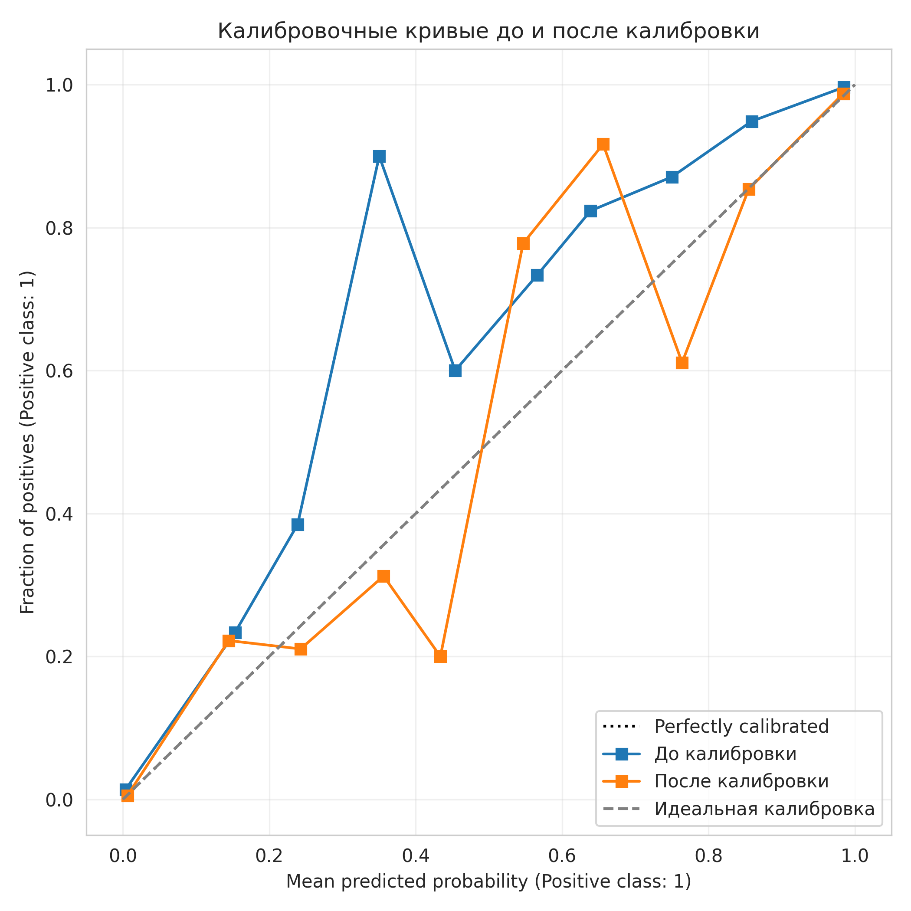
4. (Опционально) откалибровать вероятности логистической регрессии

Slide 17
Links to Colab:
https://colab.research.google.com/drive/1YLyUMkToeXdyZDPIusSRqMf8kEF2osoi#scrollTo=Gs07nIT7KSNX - HW4

